Slide 1
停车场管理系统
小组成员：
犹晓婷、王艳、蒋沁洁

Slide 2
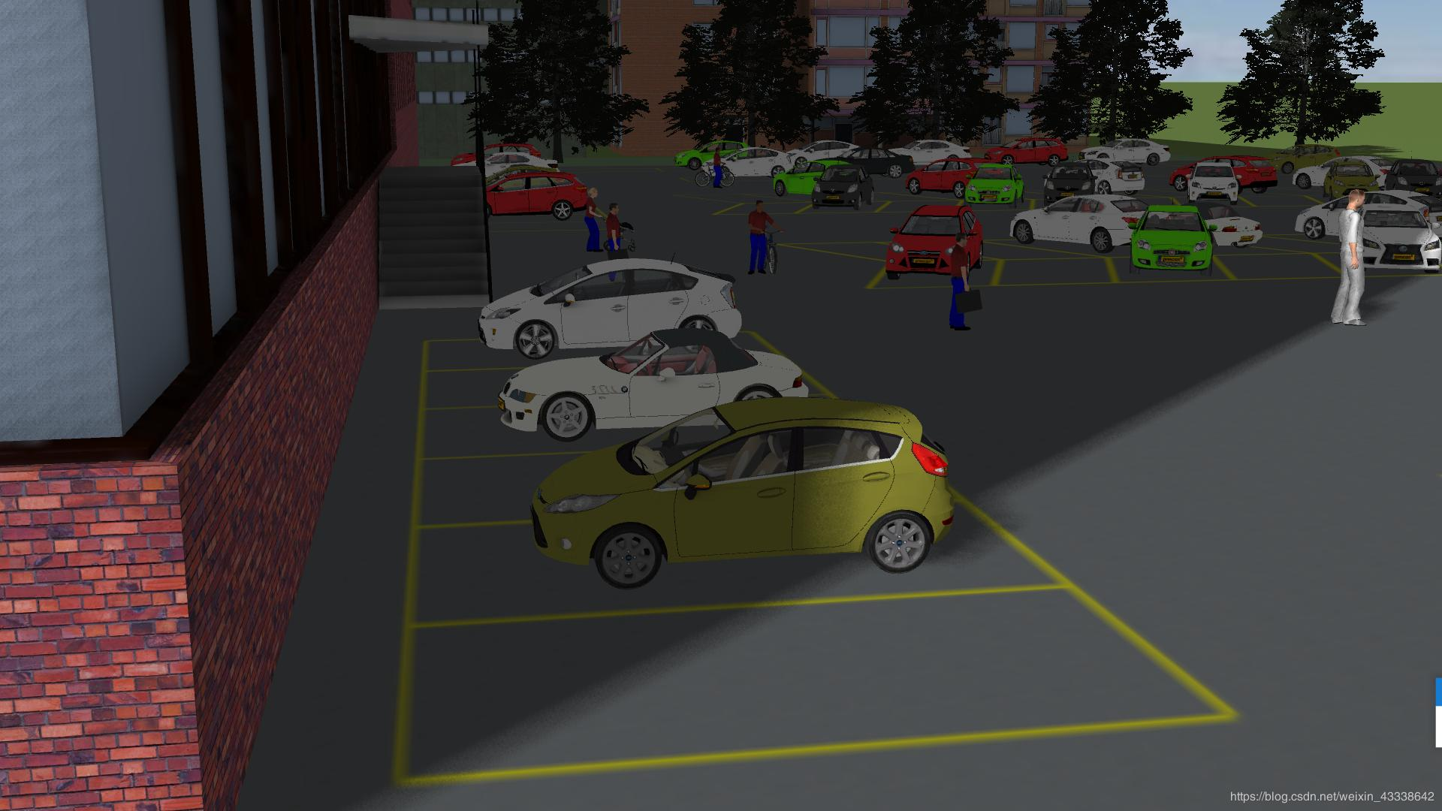
目录
一、设计目的
二、问题描述
三、基本要求
四、算法思路
五、工作分配
六、系统总体结构
七、程序模块
八、运行截图
九、总结
此照片，作者: 未知作者，许可证: CC BY-SA

Slide 3
设计目的
了解栈和队列的逻辑结构和基本操作，实现栈和队列的基本功能。通过实验进一步理解栈和队列的逻辑结构和存储结构，进一步提高使用理论知识指导解决实际问题的能力。为大家解决一些生活中的实际问题，在这个过程中，自我设计的能力也在不断地提高。此次程序设计综合运用所学数据结构以及C语言的知识解决实际问题，将课堂的书本知识有效的在程序中体现出来，使我们更理解了C语言及数据结构的功能之强大，进一步让学生对面向对象的方法以及数据结构的编程思想有了较好了解和认识。通过课程设计，加深对《数据结构》这一课程所学内容的进一步理解与巩固，加深对结构化设计思想的理解，能对系统功能进行分析，并设计出合理的模块化结构，提高程序开发功能，培养分析问题、解决实际问题的能力，能运用合理的控制流程编写清晰高效的程序。

Slide 4
问题描述
设停车厂只有一个可停放几辆汽车的狭长通道，且只有一个大门可供汽车进出。汽车在停车场内按车辆到达的先后顺序依次排列，若车场内已停满几辆汽车，则后来的汽车只能在门外的便道上等候，一旦停车场内有车开走，则排在便道上的第一辆车即可进入;当停车场内某辆车要离开时，由于停车场是狭长的通道，在它之后开入的车辆必须先退出车场为它让路，待该辆车开出大门后，为它让路的车辆再按原次序进入车场。

Slide 5
基本要求
（1）停车场管理系统用于用户停车自动计算费用，用户进入停车场输入车辆信息（车牌），输入车辆到达时间，离开时输入车辆离开时间，离开时自动计算费用，从当前地点出发到其他所有地点的路线；管理员页面，可以增加删除地点的信息，以及地点间距离的信息。
（2）系统能实现的操作功能如下:
① 可录入车辆信息：车牌号，到达时间
② 计算停车费用：从进入停车位的那一刻开始计算时间，停车费用为每小时5元
③ 便道车辆信息：当停车场满位时，后续进入停车场的车辆应进入便道并为其录入车辆信息；当停车场有空位时，便道车辆应进入停车位（注意：车辆进入便道不计算费用）

Slide 6
算法思路
构建两个顺序栈，一个模拟停车场，一个模拟临时栈。构建一个链队模拟便道。
当有车辆进入停车场时，若停车场容量未满，则该车辆信息入停车场栈，否则入便道链队。
当停车场内车辆需要离开时，停车场栈内数据依次出栈并存入临时栈，若出栈的车牌号与需要离开的车辆的车牌号相同时，该车辆信息不入临时栈，临时栈中信息依次出栈并存入停车场栈。完成后，便道内的第一辆车辆进入停车场栈，便道内车辆依次前移。输入离开车辆离开的时间，调用函数计算出车辆在停车场内停留的时间和所需的停车费，输出该车辆的所有信息。

Slide 7
工作分配
（1）框架设计: 由犹晓婷、王艳进行构思，同时参考其他人的意见。
（2）系统设计: 由蒋沁洁、犹晓婷进行框架的编写。
（3）程序设计: 由王艳、蒋沁洁进行各项功能的编辑。
（4）程序调试：由王艳、犹晓婷进行程序的调试与调整。
（5）文档制作，由蒋沁洁完成文档的编辑工作。

Slide 8
相关知识点
栈：限定只能在表的一端插入和删除的线性表，采用先进后出规则，
队列：限定只能在表的一端插入，在另一端进行删除的线性表，采用先进先出规则，
入栈与出栈，入列与出队等运算在顺序存储结构和链式存储结构上的不同。

Slide 9
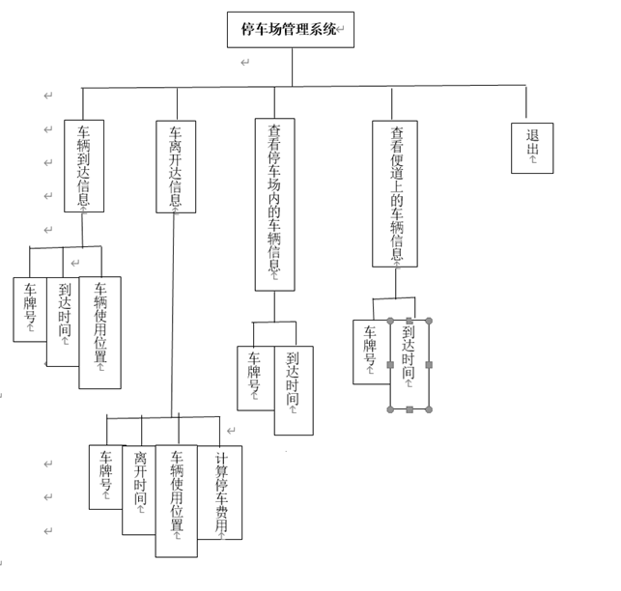
系统总体结构

Slide 10
程序模块
1.主程序
2.菜单选择
3.栈、队列
4.车辆到达、离开
5.计算费用
6.查看停车场内消息

Slide 11
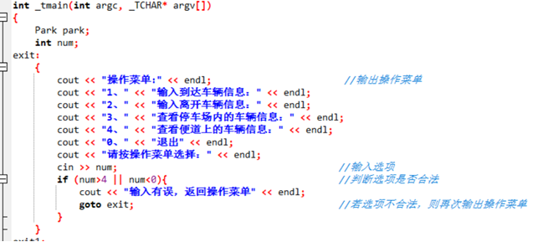
主程序模块

Slide 12
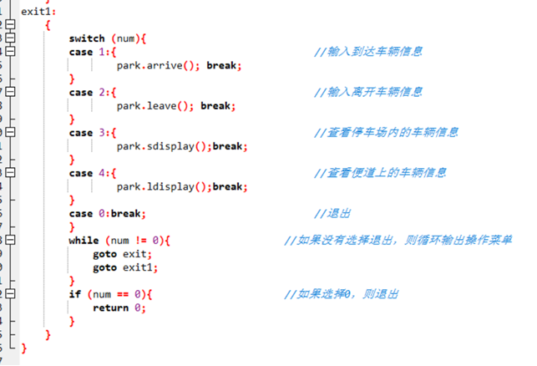

Slide 13
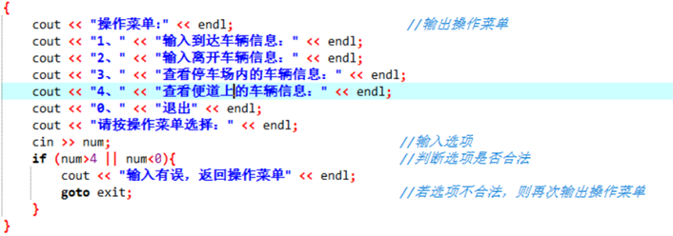
菜单选择模块

Slide 14
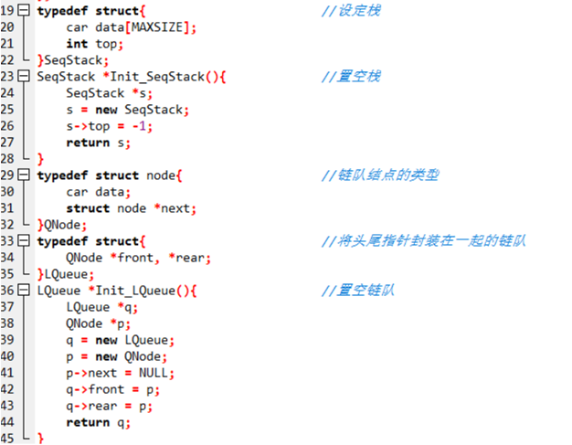
栈队列模块

Slide 15
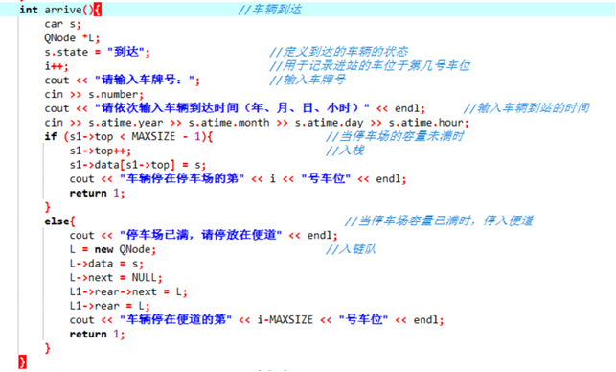
车辆到达模块

Slide 16
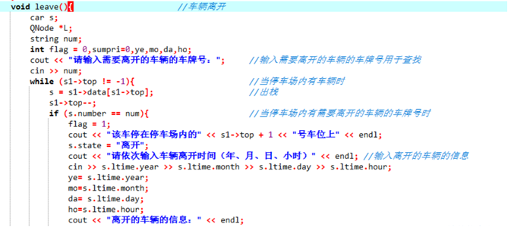
车辆离开模块

Slide 17
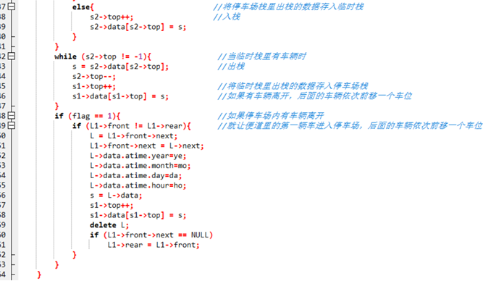
车辆离开模块（便道上的车辆进入停车场）

Slide 18
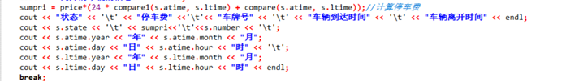
计算停车费用模块

Slide 19
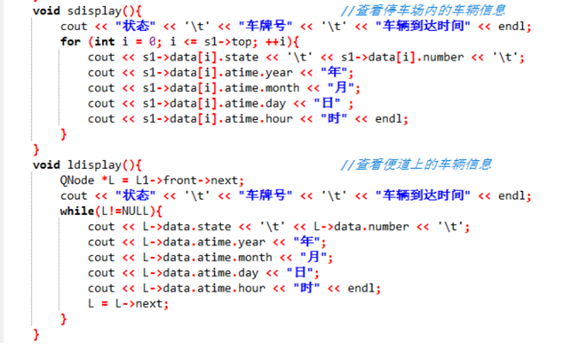
查看停车场内或便道模块

Slide 20
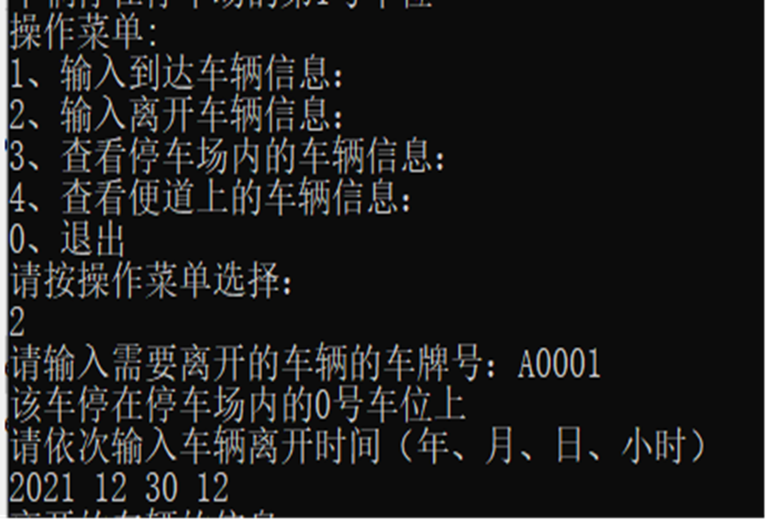
运行截图
录入车辆信息：
输入车辆离开信息：

Slide 21
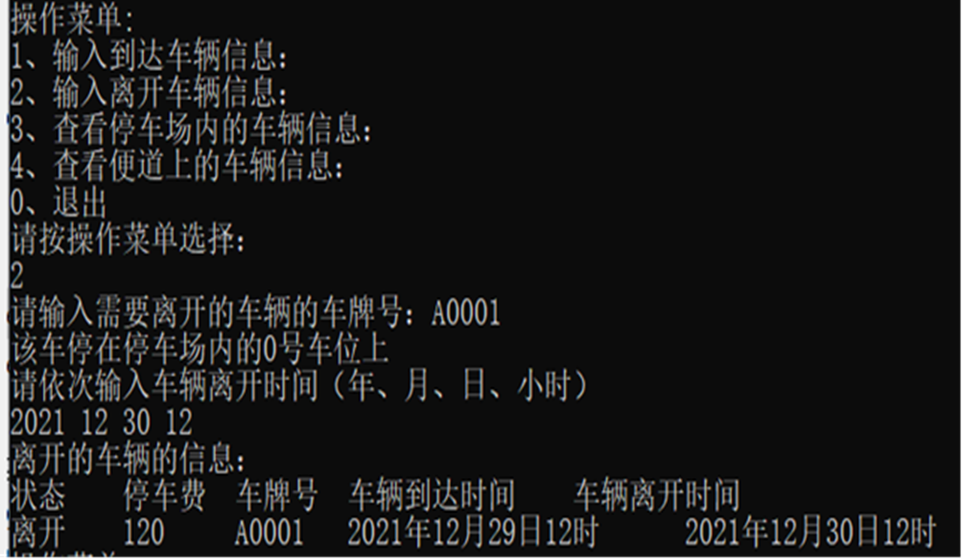
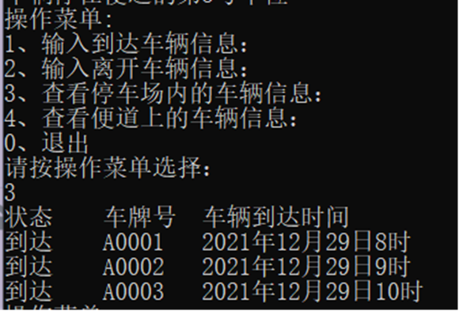
计算停车费用：
查看停车场车辆信息：

Slide 22
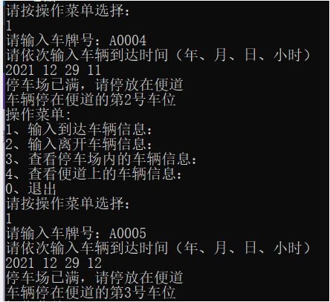
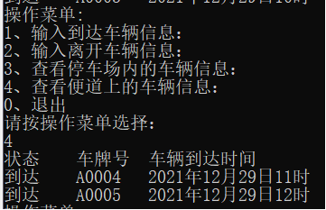
录入便道车辆信息：
查看便道车辆信息：

Slide 23
总结
通过本次课程设计，我对数据结构的理解进一步加深，我理解和掌握了每段程序代码的功能及含义，并且能够实现模拟停车场管理的主要功能:利用栈实现车的入库问题，利用队列完成车在便道上停放的问题，主要是通过栈和队列的初始化，调用等函数来模拟停车问题。学习数据结构，我学会如何将所学的知识运用到实际中，解决一些实际的问题，这才是学习的根本。虽然我们的系统目前尚不够完善，但我相信后面我们会做的越来越好。

